Slide 1
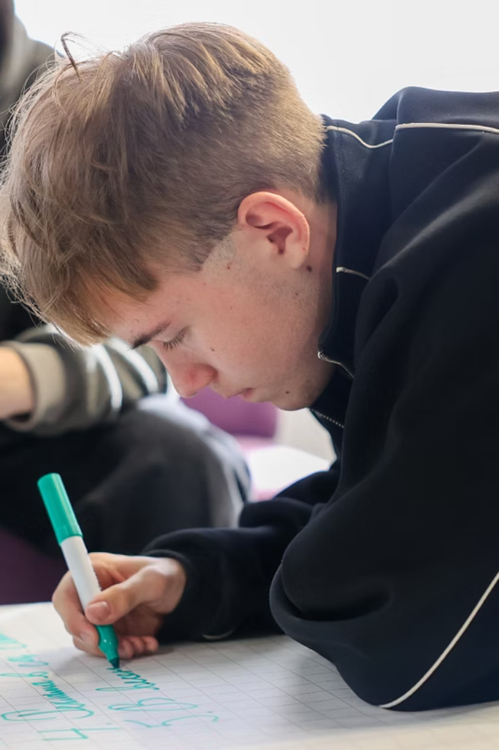


ЦИФРОВОЕ ГТО:
ФИНАНСОВАЯ ГРАМОТНОСТЬ
Наименование субъекта: Тверская область
Автор практики: Соловьева Вероника Александровна, руководитель проекта

Slide 2
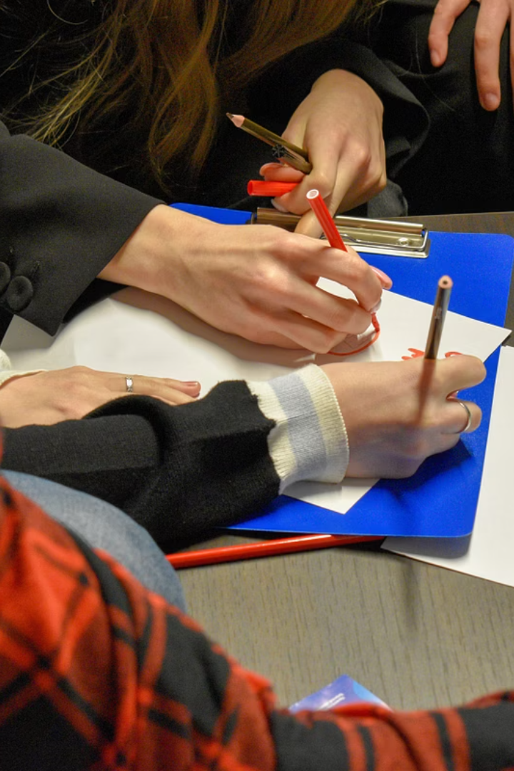



Целевая аудитория
Школьники
Студенты
Взрослое население
Представленный опыт можно масштабировать в каждом субъекте Российской Федерации для формирования элементов финансовой культуры

Slide 3
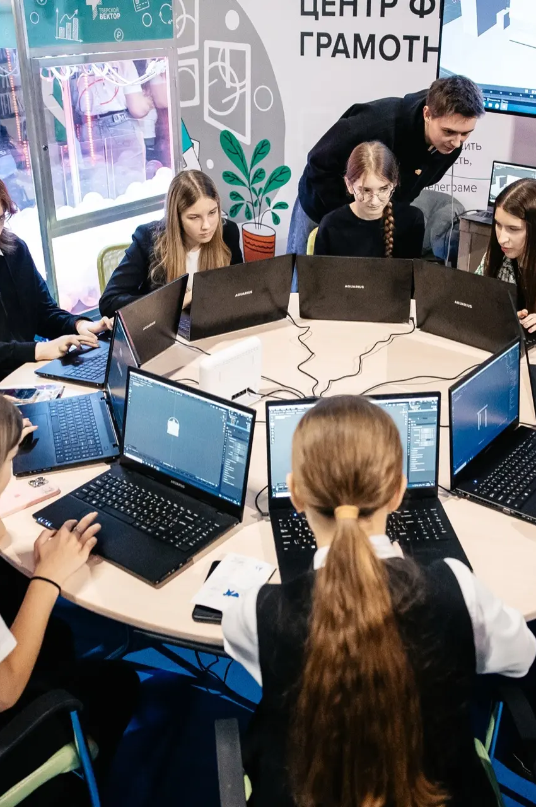
Краткое описание практики
Проблема: молодёжь недостаточно защищена от финансового и кибермошенничества, а существующие тесты часто не учитывают возрастные особенности.
Возрастная градация
Комплексный подход
Системное онлайн-тестирование с градацией по возрастам
(вопросы соответствуют уровню подготовки участника)
Включены обязательные модули «Финансовая грамотность» и «Информационная безопасность»
Аналитика
Предусмотрено формирование аналитических данных для выявления проблемных тем в каждой возрастной группе

Slide 4

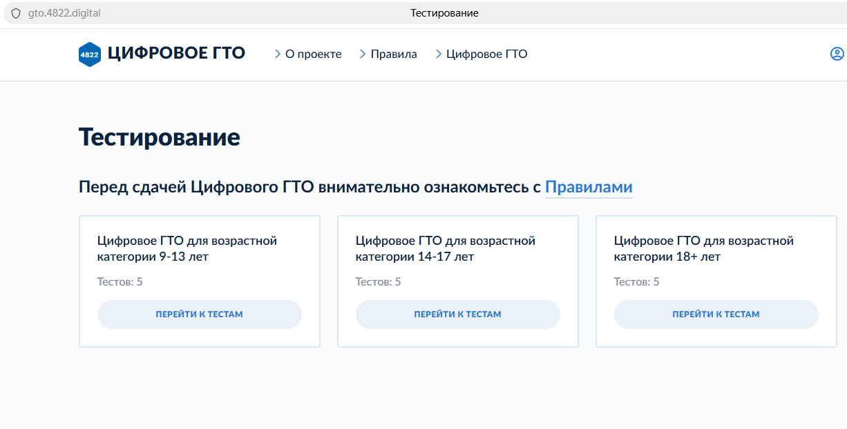

Разработчик проекта
Министерство цифрового развития и информационных технологий Тверской области
Центр информационных технологий Тверской области
АНО «Тверской вектор»
- Региональный центр финансовой грамотности Тверской области

Slide 5
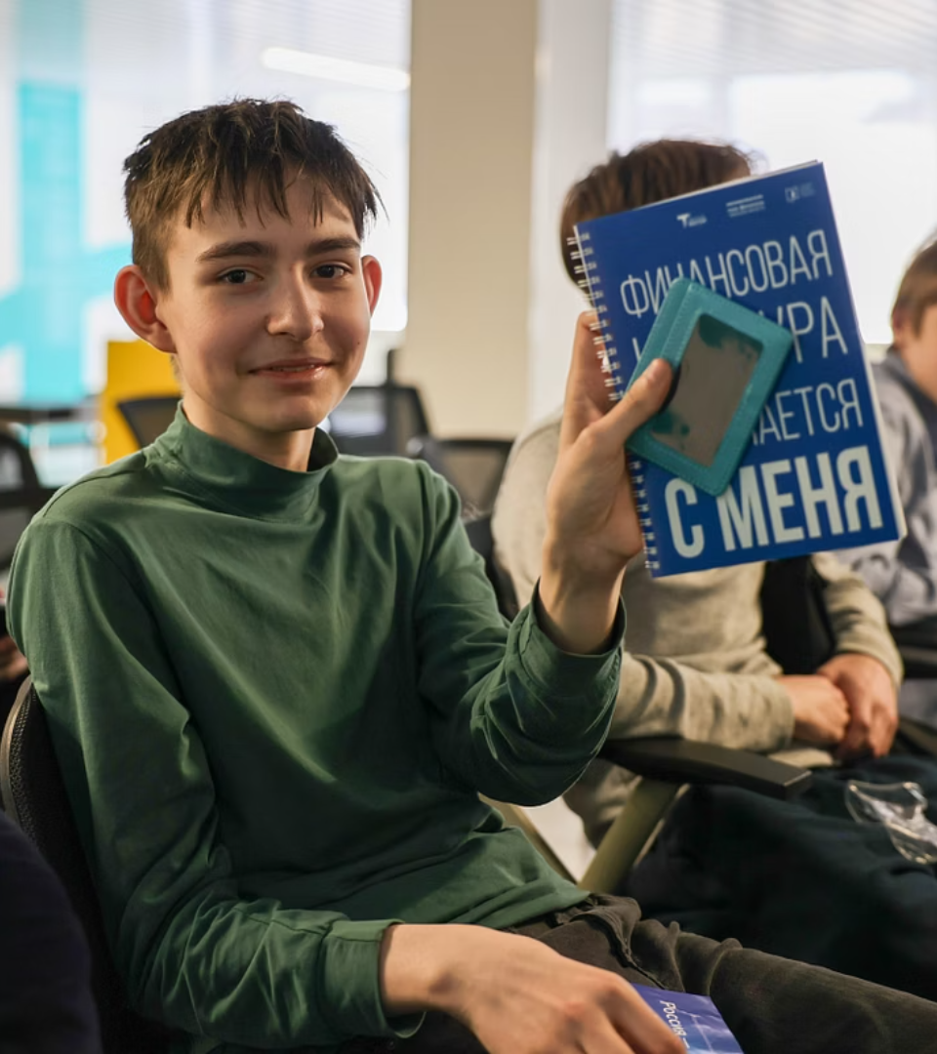
Достигнутые результаты
2 500
40
Участников
Муниципалитетов
Прошли онлайн-тестирование
Тверской области
онлайн-формат
делает доступным данный инструмент везде

Slide 6
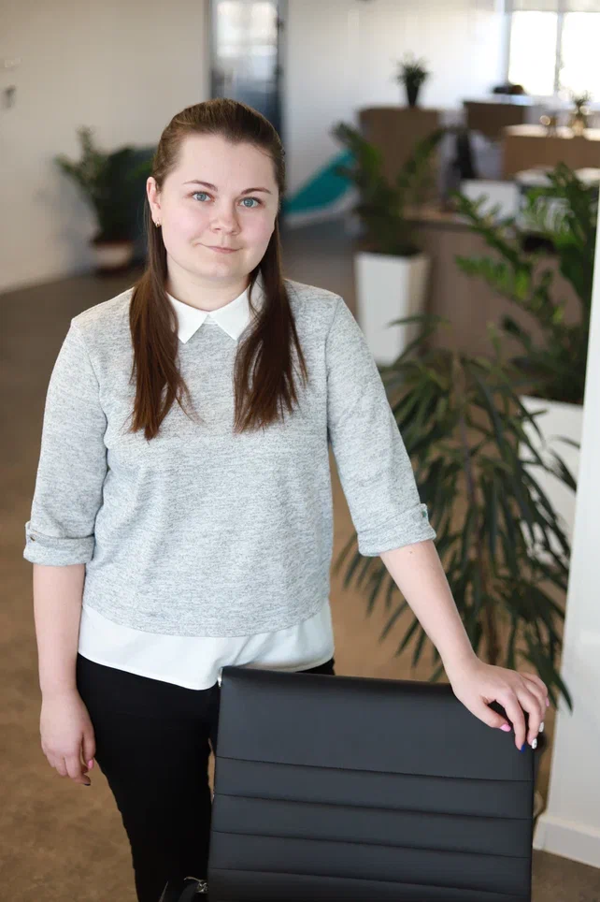

Контактная информация
1
Руководитель проекта
Соловьева Вероника Александровна
2
Должность
Руководитель проектов АНО «Тверской вектор»
3
Контакты
Электронная почта: fingram@tvervector.ru

